Slide 1
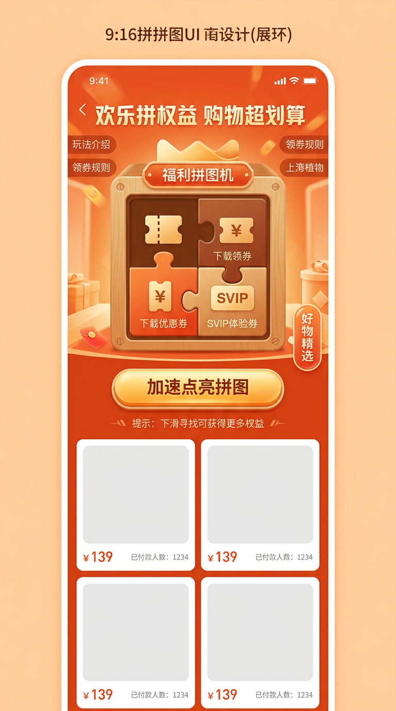
百度网盘互动营销玩法 落地方案
拼图玩法 × 网盘权益 × 穿山甲商城广告
20万+/日
活动页访问UV
5–8次
人均广告次数
eCPM 80
广告测算均值
01

Slide 2
目录
从玩法、奖励、收入成本到开发接入形成完整决策链路
01 玩法选型分析
拼图闯关为主，答题/找方块为辅
02 游戏奖励设计
下载券与SVIP体验券分层发放
03 收入&成本预估
广告收入与权益成本测算
04 开发成本与排期
接入方案、开发成本、时间预估
05 结论与建议
当前权益成本偏高，需要调整策略
02

Slide 3
项目目标：用轻互动提升广告收入
入口来自百度网盘「我的」页固定 icon，适合长期在线运营
指标 | 假设 | 说明
我的页DAU | 200万+ | 入口曝光基础
icon点击率 | 10% | 活动页UV约20万+/日
主动广告触发率 | 30%–40% | 6–8万+/日
活动周期 | 长期在线 | 常态化运营
• 不考虑会员商城收入，优先核算广告收入
• 核心用户为非会员，会员用户奖励需差异化
• 页面结构采用“上玩法、下广告瀑布流”承接模式
核心链路
我的页 icon → 活动页 → 拼图/答题 → 广告加速 → 权益发放
核心指标
点击率、玩法完成率、广告完成率、eCPM、权益成本
核心风险
高价值 SVIP 发放比例过高会吞噬广告收益
03

Slide 4
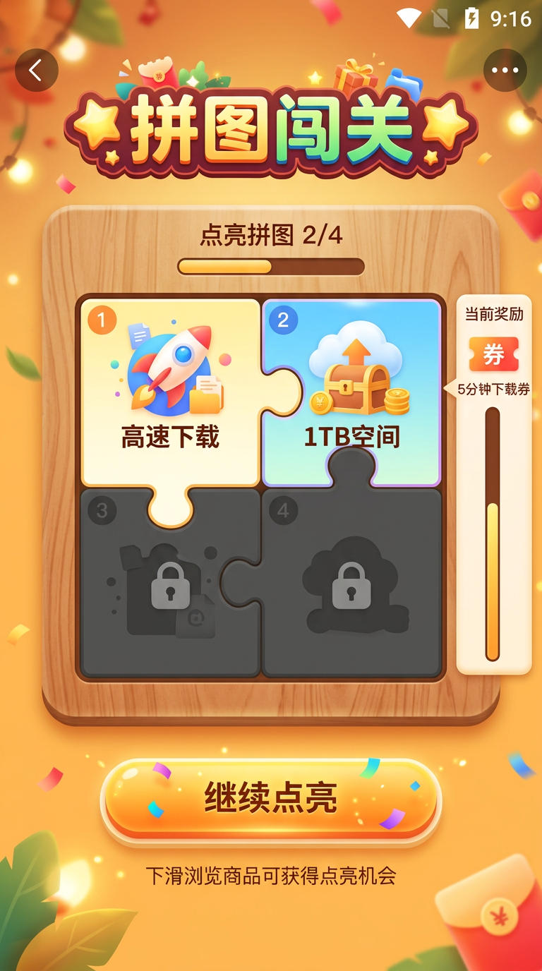
玩法推荐：拼图闯关作为主玩法
不做抽奖、不做裂变，用确定性进度驱动广告浏览
玩法 | 机制 | 价值 | 结论
拼图闯关 | 任务点亮碎片 | 反馈明确，适合每日参与 | 主推
答题挑战 | 答题获得点亮机会 | 低开发成本，可结合内容 | 备选
找方块/找不同 | 寻找元素完成任务 | 提升停留和浏览 | 辅助
广告加速 | 广告完成后加速点亮 | 直接提升收入 | 必要
04

Slide 5
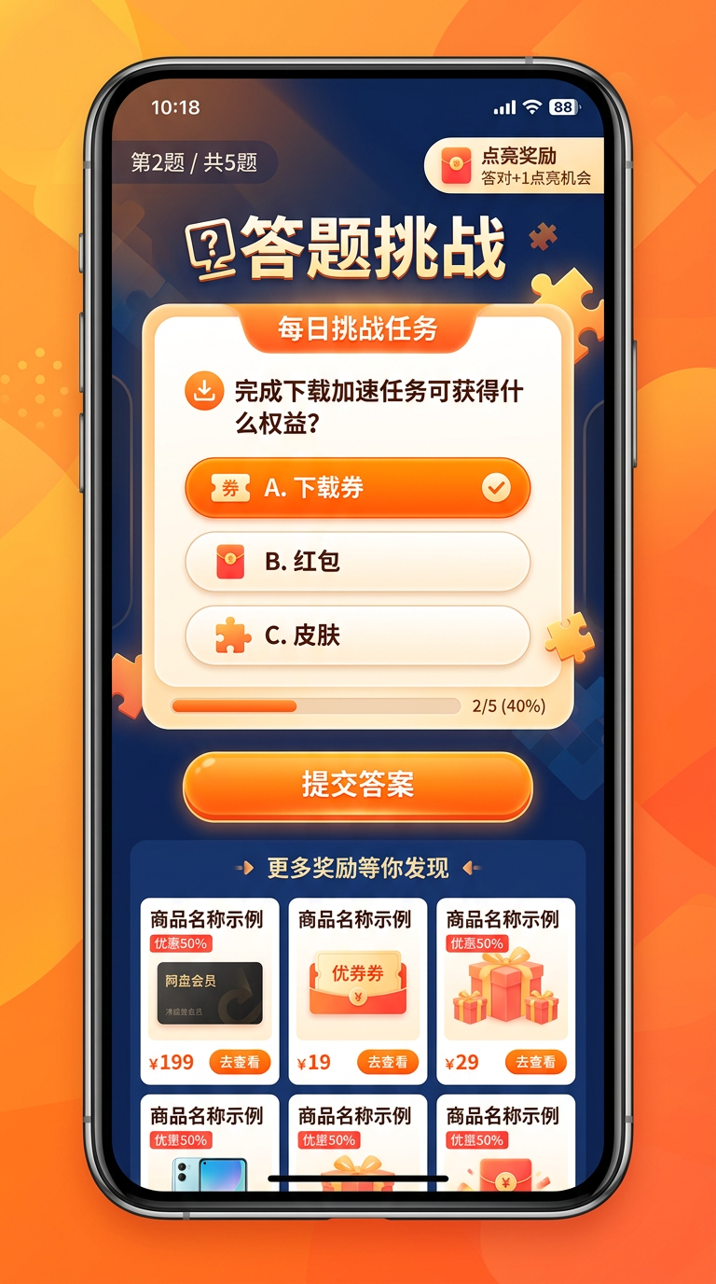
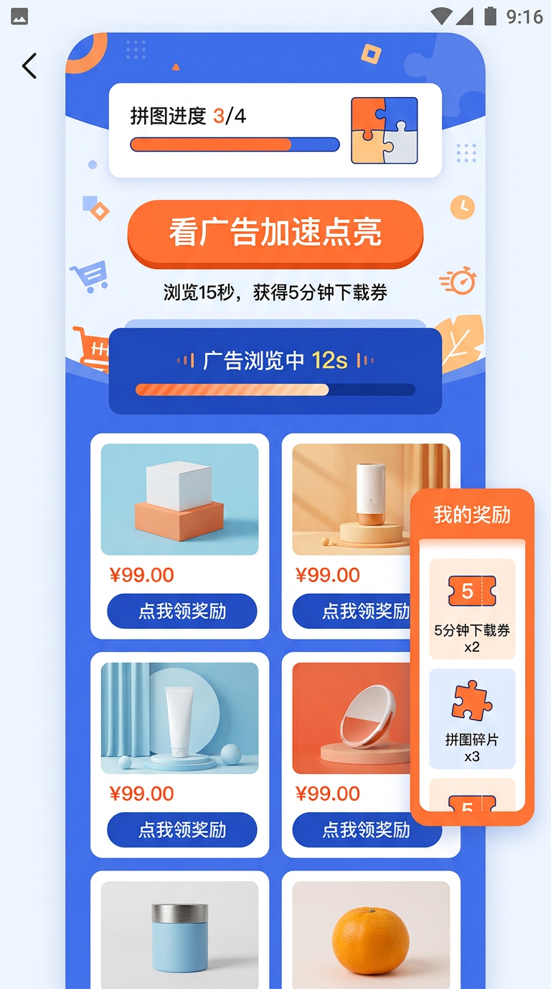
玩法效果图：覆盖主玩法与广告加速场景
三类效果图分别对应拼图、答题、广告加速任务
05

Slide 6
奖励设计：当前权益成本主要来自SVIP券
低价值下载券适合高频，高价值SVIP券需要控量
权益 | 发放占比 | 日发放量 | 单价 | 日成本
24小时SVIP券 | 10% | 2万 | 10元 | 20万元
1小时SVIP券 | 30% | 6万 | 2元 | 12万元
1分钟下载券 | 30% | 6万 | 0.2元 | 1.2万元
5分钟下载券 | 30% | 6万 | 0.8元 | 4.8万元
合计 | 100% | 20万 | - | 38万元
成本结构
SVIP类权益日成本约32万元，占总权益成本84%+
策略建议
SVIP券应改为周期任务、库存限量或高贡献用户专享
可保留项
下载券成本较低，可作为高频基础奖励
06

Slide 7
收入成本测算：当前发券策略无法覆盖成本
在eCPM=80、完成率=60%的假设下，日净收益为负
项目 | 公式 | 结果
有效广告次数低值 | 20万 × 5 × 60% | 60万次/日
有效广告次数高值 | 20万 × 8 × 60% | 96万次/日
广告收入低值 | 60万 × 80 / 1000 | 4.8万元/日
广告收入高值 | 96万 × 80 / 1000 | 7.68万元/日
权益成本 | 按当前发放比例 | 38万元/日
日净收益 | 广告收入 - 权益成本 | -33.2万至-30.32万元/日
关键结论
当前发券比例下，权益成本约为广告收入的5–8倍。
主要原因
24小时与1小时SVIP券发放比例过高，单价高且覆盖用户多。
优化方向
降低SVIP覆盖率，提高广告贡献门槛，优先发低成本下载券。
07

Slide 8
广告接入：商城频道瀑布流 + 激励任务
穿山甲商城页适合放在玩法下方，承接用户下滑浏览
• 推荐形态：商城频道信息流/瀑布流，作为页面下半屏核心收入区
• 主动广告：激励任务/激励视频，用于“看广告加速点亮拼图”
• SDK要求：穿山甲 SDK 6500+；iOS示例要求6405+
• 广告位：商城频道申请信息流广告位，自渲染；奖励场景申请激励视频
• 回调限制：商城页当前只有曝光回调，没有点击回调，不能依赖点击口径
08

Slide 9
开发成本：MVP建议按3–4周推进
先验证广告收入与权益成本，再扩展完整运营能力
模块 | MVP预估 | 完整版本预估
需求评审与方案细化 | 2–3人日 | 3–5人日
页面前端开发 | 6–8人日 | 10–14人日
拼图/答题玩法开发 | 4–6人日 | 8–12人日
奖励系统接入 | 4–6人日 | 8–12人日
穿山甲广告接入 | 6–8人日 | 10–15人日
服务端接口 | 5–7人日 | 10–14人日
测试联调与上线 | 7–10人日 | 12–18人日
MVP版本
约36–51人日，自然周期约3–4周
完整运营版本
约66–98人日，自然周期约5–7周
09

Slide 10
建议排期：第4周完成MVP灰度上线
广告位申请、玩法开发、奖励发放和联调需并行推进
第1周
需求冻结、视觉定稿、技术方案、广告位申请 产出：PRD/交互稿/视觉稿/技术方案
第2周
页面开发、拼图玩法、服务端任务进度 产出：可交互活动页与基础任务链路
第3周
奖励发放、穿山甲接入、埋点开发 产出：广告与权益闭环链路
第4周
联调测试、灰度上线、监控修复 产出：MVP灰度上线
第5周后
运营后台、A/B、会员差异化、风控增强 产出：长期运营能力
10

Slide 11
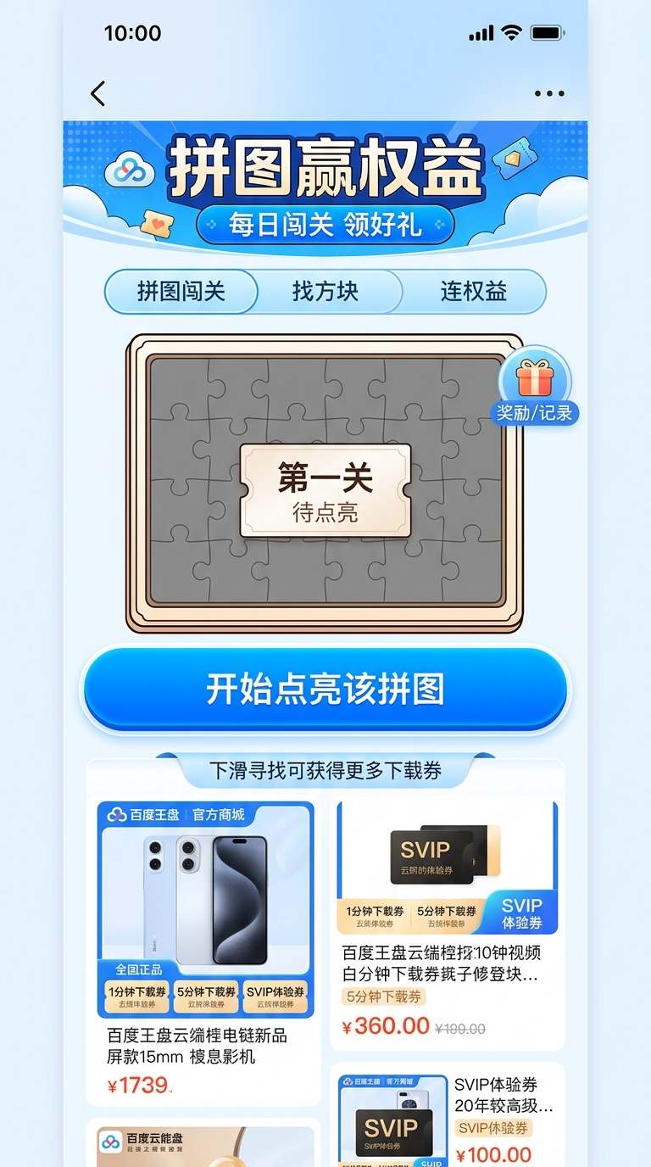
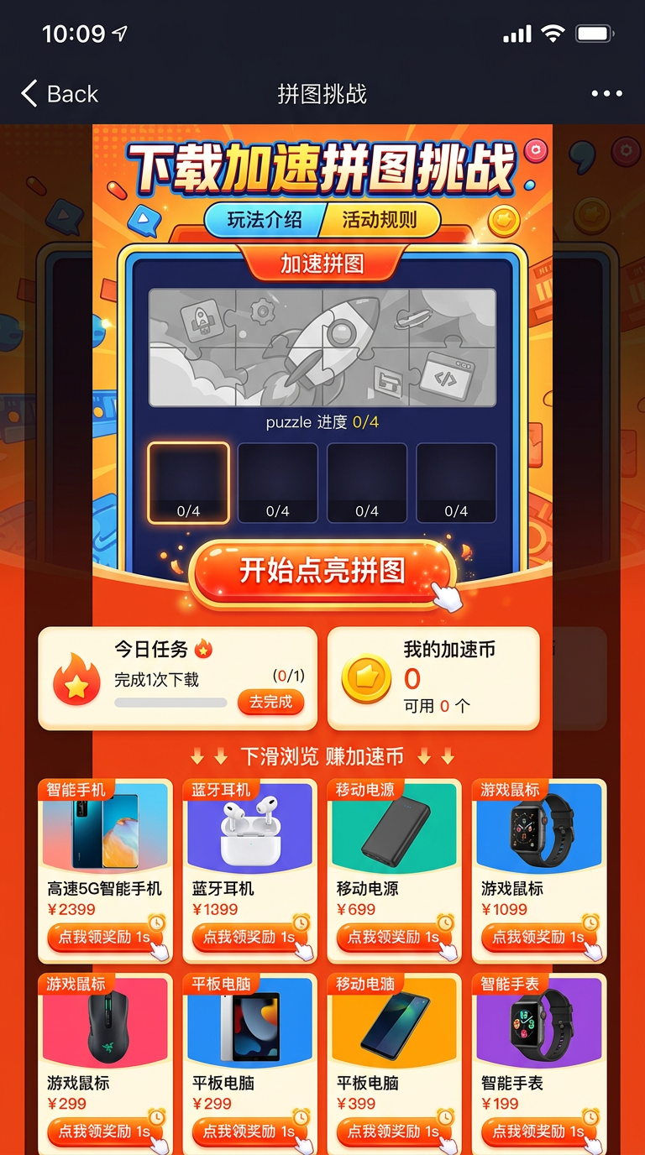
风格参考：建议优先评估营销游戏风与电商导购风
品牌风适合稳态，游戏/导购风更适合拉升广告触发
11

Slide 12
结论：先降权益成本，再验证广告收入模型
当前方案具备流量基础，但需优化奖励发放策略后再规模化
可推进方向
MVP采用拼图闯关 + 广告加速 + 商城瀑布流
核心约束
当前权益成本38万元/日，高于广告收入4.8–7.68万元/日
关键动作
降低SVIP券比例，改为库存限量和高贡献用户专享
• 建议先做4周MVP，验证活动页UV、广告完成率、eCPM和真实权益领取成本
• 优先保留低成本下载券作为基础奖励，SVIP券作为阶段/周期/高贡献奖励
• 上线后通过A/B测试比较品牌风、营销游戏风、电商导购风的广告触发率和ARPU
12

Slide 13
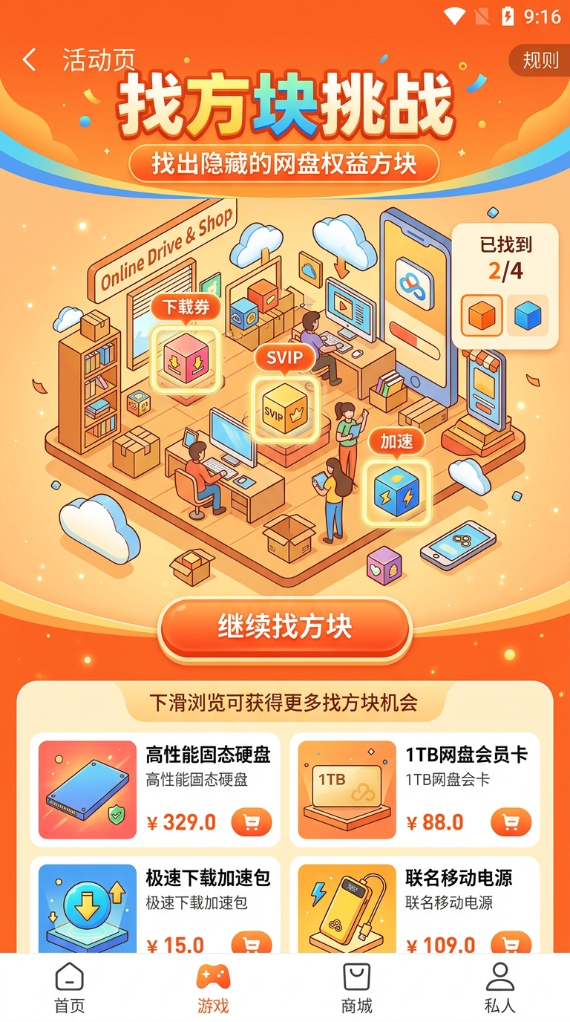
补充玩法效果图：找方块/找不同
用于完善玩法选型页，展示辅助玩法如何提升停留与下滑浏览
• 玩法机制：用户在场景图或广告商品流中寻找隐藏权益方块。
• 用户收益：找到方块后获得点亮机会、下载券或加速权益进度。
• 商业化价值：引导用户停留、观察商品卡片，并自然下滑浏览广告。
• 适用定位：作为拼图主玩法的辅助玩法，不建议单独作为主玩法。
13

